Slide 1
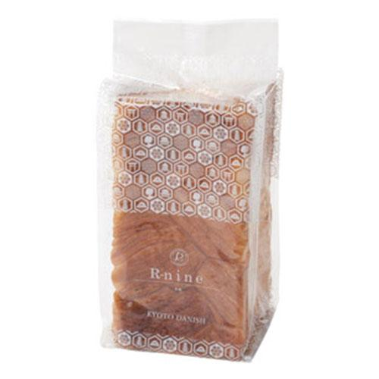
【提案書】
KYOTO DANISH オリジナルプレーン 2斤 ※税率8％
小麦の芳醇な風味が楽しめる京都発の高級デニッシュ食パンを自宅でも手軽に味わうことが可能！イベントやキャンペーンの特典用や景品用として人気ですし、もちろん贈答用としてもおすすめです。※こちらの商品は、10個単位（倍数）のみの承りになります。
特徴
納期
納期スペース
仕様
サイズ : 約120×120×230mm
付属品 : 手提げ紙袋付
包装 : 包装袋
生産国 : 日本
備考 : ※賞味期間/製造日より15日 ※出荷可能日を必ずご確認ください 。 ※アミューズメント施設等で使用することはできません｡
お見積
お見積りスペース

